Slide 1
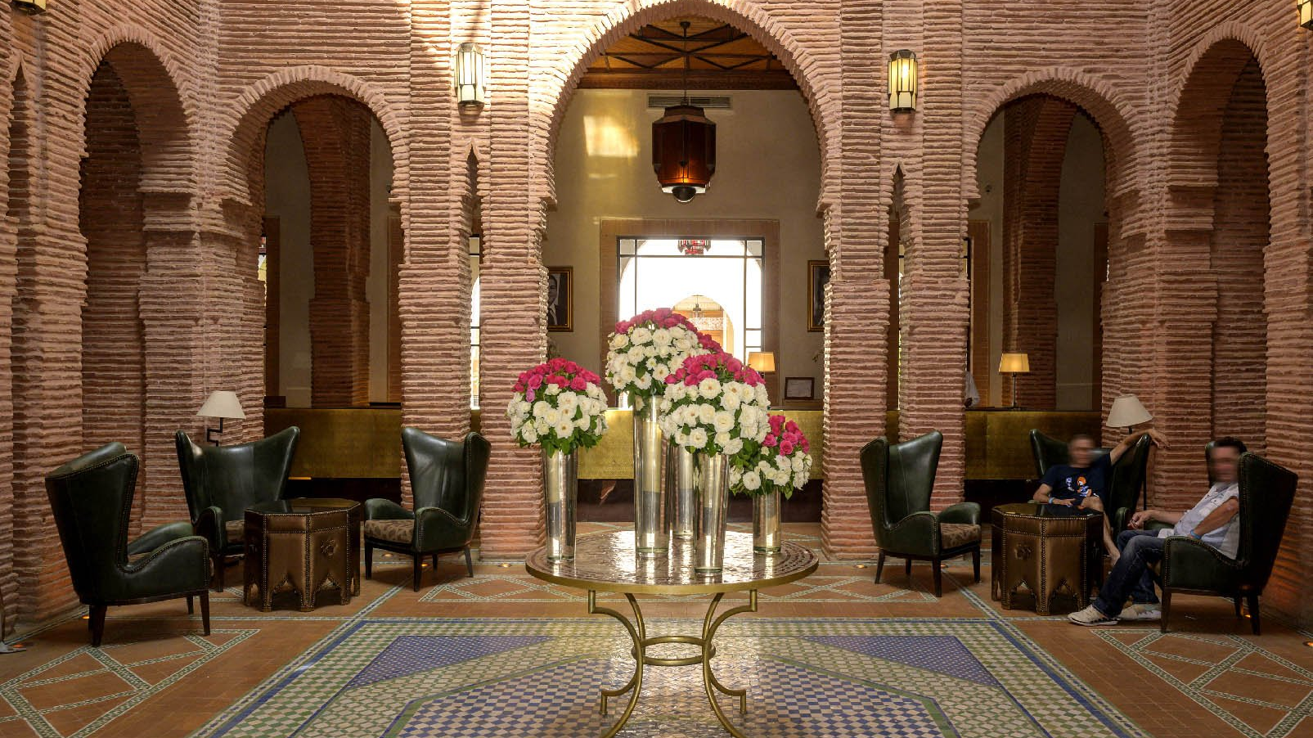

Slide 2
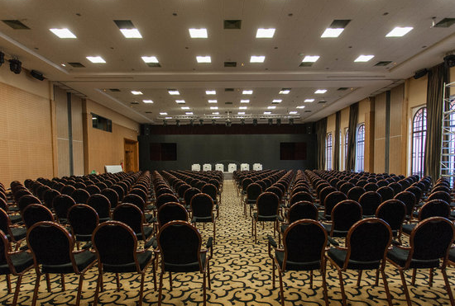
Nuestras habitaciones son estudios, lugares para compartir, destacar a los empleados, crear valor y disfrutar de muchos coffee breaks experienciales en las habitaciones, la azotea o junto a la piscina.
To Meet pone a su disposición muchos socios capaces de programar su reunión. IZZA, nuestro salón de baile con capacidad para 650 personas, modular en plenario.

Slide 3
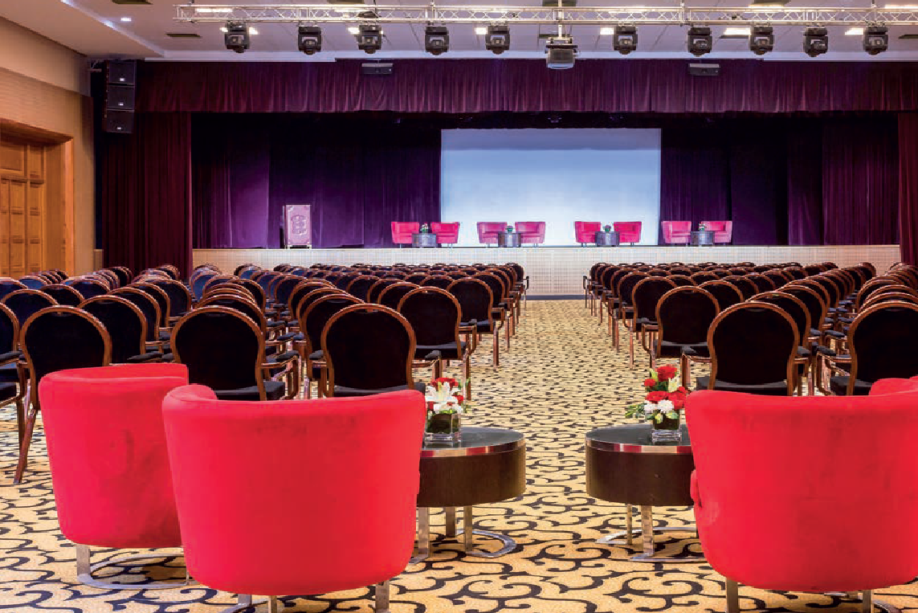
Capacidad: 650 pers. en edición teatral 350 pers. en montaje de clase 80 pers. en montaje U 450 pers. en montaje de banquetes 550 pers. en montaje de cócteles.

Slide 4
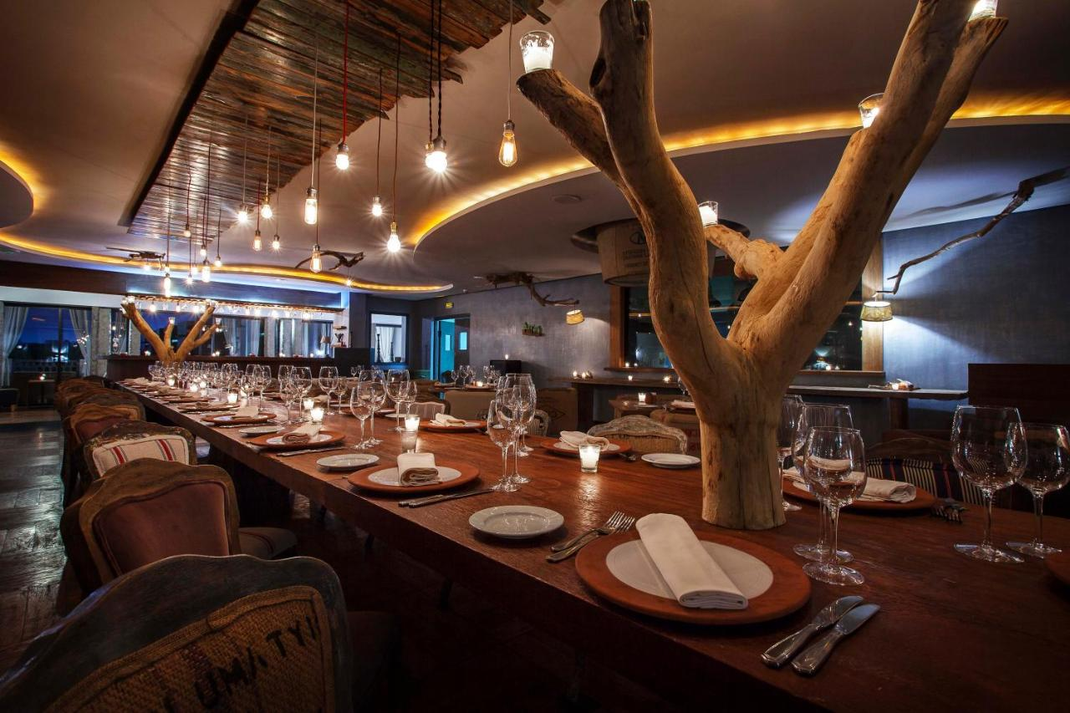

Slide 5
Subcomité Estudio 1 Superficie (140m2)
Capacidad: 140 pers. en edición teatral 100 pers. en montaje de clase, 45 pers. en montaje U 130 pers. en montaje de cócteles.
Studio de sous - commission 4
Superficie (42M2)
Capacidad: 40 pers. en edición teatral 32 pers. en montaje de clase 20 pers. en montaje en U 35 pers. en montaje de cócteles.
Studio de sous - commission 2
Superficie (87M2)
Capacidad: 90 pers. en edición teatral 60 pers. en montaje de clase 25 pers. en montaje en U 35 pers. en montaje de cócteles..
Studio de sous - commission 30
Superficie (42M2)
Capacité :
40 pers. en montage théâtre
32 pers. en montage classe
20 pers. en montage U
35 pers. en montage cocktail..

Slide 6
